Slide 1



“书客”智能阅读工具
--开源软件杯PPT
LOGO
答辩人：伍思雨、罗恒、向航、周礼祺、章永乐、谢宏伟
指导老师：龚伟

Slide 2
选题背景及意义
01
目
录
项目完成状态及成果
02
项目技术难点的解决
03
项目总结
04

Slide 3
第一部分
选题背景及意义
Background and significance of the topic

Slide 4



选题背景及意义
Background and significance of the topic
01
研究背景
现在智能教育的提法越来越多，在当前信息网络社会环境下，高校的教育与信息技术的结合日益紧密，传统的教育方法已经不能准确把握学生所想要和需要的东西，因此如何解决这些问题，如何节约教师成本，提高教育质量便成为了我们现在要解决的问题
选题背景
选题背景
找到计算机与教育的结合点
实现智能教学软件，最终达到个性化教育的目的

Slide 5



选题背景及意义
Background and significance of the topic
01
选题意义
有助于深化人工智能技术对教学改革的探索
选题意义
丰富并完善智能化教育的相关概论和理论。
选题意义
希望通过此软件产品，探索个性化教育领域相关知识，为教育提供更好的服务，最终实现个性化教育的目的

Slide 6
主要功能
01
文章分析
视频推送
想法划线
阅读器
用户可在文章中选择一句话进行相关笔记的添加、删除，所有用户都可以访问，起到交流学习的作用
APP和网站都实现阅读器相应功能，可以翻页、打开目录、调节字体大小、调节背景、添加文章进书架等
文章词频图、词云图、人物关系图绘制
在APP主界面中通过后台进行视频推送
智能推荐
用户信息维护
软件根据后台收集的数据，进行文章相应推荐，掌握学生学习进度和对知识的了解程度，推荐现阶段最适合其学习的东西，达到个性化教育的目的
实现用户查看书架、笔记、书签、更改用户名、密码、签到等基本功能

Slide 7
第二部分
项目完成状态及成果

Slide 8
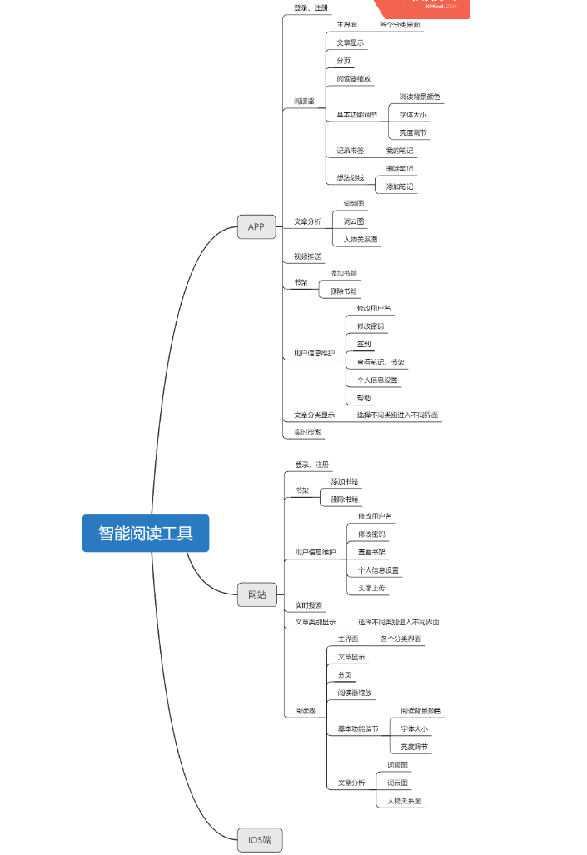
项目完成状态
02
总结
即主要完成了APP和网站的相应基本功能，如：阅读器（翻页、文章显示、字体大小调节、背景调节、亮度调节、书签、书架、想法划线）文章分析（文章词频图、词云图、人物关系图）、视频推送、用户信息维护

Slide 9
第三部分
技术难点的解决

Slide 10
项目技术难点的解决
03
文章分析
分块列表文件信息处理
对于有人物及人物关系的文章，进行词频、词云、人物关系的分析，让用户能够通过图形化的东西直接了解文章的主要人及人物关系的紧密程度。其相关技术运用了数据挖掘，搜索整篇文章找到需要的东西，jieba分词生成所有汉字可能的有向无环图，实现高效的词图扫描，实现句子的切分，然后生成DAG，将每个词出现的次数转换成频率，在分词期间还自己设置了一个过滤器，将一些无用的感叹词，和出现频率低于20的词过滤掉，然后结果清华大学语料库进行对比，然后构造相应的词典编写相应的分词算法，最后实现词频的统计，至于词云是在分词的基础上进行的，分词完成后通过wordcloud进行绘制，人物关系需要进一步分析，进行相似度计算
分块文件链接包含了所有分块的信息，用普通的数组存储这些数据求某一段的时间复杂度为O(n),
当总视频长度达到1小时是，这个数组的长度可能有几千，所以普通数组的时间复杂度严重影响了效率。
这里我们使用梳妆数组(Binary Indexed Tree)存储数据，他查询和修改复杂度都为log(n)，这样的数据结构
能满足我们对某一段分片信息求和的要求。

Slide 11
项目技术难点的解决
03
ffmpeg+Qt实现跨平台视频播放器
多线程推流服务器
由于网络带宽的限制，下载视频常常要花费数分钟甚至数小时。所以我们把视频转换成数个连续ts文件，
并用顺序流式传输保证用户不用等待太久。
服务器和客户端用http交互，屏蔽除GET以外的所有请求。同时为了提高服务器的性能，用线程池管理用户请求并应答，提高响应速度。
Qt Multimedia的实现依赖与平台，例如Windows上使用DShow，Linux上使用gstreamer,而且Qt Multimedia可能需要额外的解码器才能正常工作。
而且移殖android平台会造成只有声音没有画面的情况。所以我决定使用ffmpeg处理视频解码，SDL处理视频成像。
实现常见的功能如播放、暂停、快进快退，音量控制等。

Slide 12
项目技术难点的解决
03
想法划线
用户进入阅读界面后可以对想要添加想法的文字进行选择，写完想法后在文字所在行会有相应的标记点击标记即可看到想法，如果有多条想法的话想法的数量会在标记上显示，再将想法的相应信息记录下来发送给服务器，这样他人在读者本书时也可以看到自己添加的想法。
在此功能实现的过程中主要的问题有：
1.选择文字时应该怎样在能够对超过页面的文字进行扩选
2.用户添加完想法后怎样将标记添加到相应位置
3.添加标记时如果原位置已经有了标记怎样在标记上记录数量，并且点击该标记会显示其对应的所有想法
4.添加标记后如果用户改变字体大小标记的位置应该随着文字的移动而改变、改变过程中标记不在重叠时相同位置的标记应该分离且标记的数量也应改变
算
解决的方法：
1.在用户长按选择文字后如果想再次扩选可以按住已经选中的部分并且经过开始或结束位置划向未选中位置在按下时发送一个信号屏蔽界面的滑动，扩选完成后松开时发送信号解除屏蔽，这样用户在选择时凭你屏幕不会滑动，选中过后可滑动屏幕再次扩选，选择完成后会记录选中文字和的起始位置。
2.用户添加完想法后先调用函数获取本章的文字总字数之后本章文字总行数进而求得每一行的文字数，而之前已经记录了选中文字的结束位置即可求出结束位置所在的行数。
3.在记录标记信息时应该记录其所在的行数，而有新的标记添加进来后会遍历之前所有标记如果函数相同则标记上显示的数量加一。
4.在文字大小改变时应该将标记遍历一遍并且重新写入其所在行数。

Slide 13
项目技术难点的解决
03
搭建小型web服务器
5 封装高并发线程池模型，使用互斥锁，信号量，条件变量并发通信，在此基础上，采用生产者消费者模式，封装线程池模型，信号量和互斥锁结合对请求任务进行抢占式获取，无任务时休眠，减少互斥锁系统调用时间。
参考<linux高性能服务器程>一书。
1. 使用c/c++ 11代码，采用epoll反应堆+线程池模型支持C10k级别并发处理能力
2 在tcp层上构建http服务，对http报文进行解析，支持对http1.0 http 1.1解析
3 支持keep-live 支持长连接类型，减少用户多次请求中TCP握手和挥手性能损失
4 采用google bazel编译构建工具链，提高编译构建速度，减轻开发人员在构建上得复杂度

Slide 14
项目技术难点的解决
03
数据库连接池的实现
mysql连接池，在任务请求过程中，因多次会使用到mysql连接对象，如果采用常规方式，我们将出现一次请求打开一次mysql连接，为了避免这种情况，我实现了mysql优先级连接池，通过优先级队列保存mysql和计数器， 每次请求将从连接池中获取连接数和使用数最少得数据库连接，每次使用过不用销毁连接对象。使用RAII机制，对连接对象进行封装，保证在局部作用域内对数据库连接对象使用并自动归还，提高开发者得安全性。

Slide 15
第四部分
项目总结

Slide 16
项目总结
Summary
04
总
结
本项目经历了愿景分析、需求捕获、确定涉众、进行相关建模，系统设计，代码实现，测试等阶段，在APP和网站中主要实现了详细设计时规定的功能，虽然实现过程中遇到了很多技术难点，但通过查阅资料、相互探讨等方法都解决了相应的问题，最终达到了项目开发的预期目标，

Slide 17
谢谢倾听
T
LOGO
答辩人：伍思雨、罗恒、向航、周礼祺、章永乐、谢宏伟
指导老师：龚伟

